Slide 1
Perancangan dan Pemrograman Web
Week 4. Form dan Array

Slide 2
Penanganan Form
Menangani form HTML menggunakan PHP merupakan proses yang paling penting pada website dinamis.
Terdapat dua proses pada penanganan HTML :
membuat HTML form itu sendiri.
membuat script PHP yang akan menerima dan memproses data yang dikirim dari form.

Slide 3
Penanganan Form (cont)
HTML form dibuat menggunakan tag form dan beberapa element untuk mengambil inputan.
Tag form terlihat seperti berikut:
<form action="script.php" method="post" >
script 1
script 2
.
.
script n
</form>

Slide 4
Penanganan Form (cont)
Atribut paling penting pada tag form adalah action, yang memberitahukan ke page / halaman mana data form akan dikirim.
Attribut kedua adalah method yang memberitahukan bagaimana data tersebut dikirim.
Ada dua option get dan post yang dapat digunakan. Jika menggunakan get maka nama dan nilai dari data yang dikirim akan terlihat pada URL, seperti :
http://localhost/Actionscript.php?nama=dwikk&gender=L&usia=15

Slide 5
Penanganan Form (cont)
Get sering digunakan untuk melakukan request data, karena keterbatasan data yang dapat dikirim dan keamanananya yang kurang.
Post digunakan untuk mengirim data ke server seperti menambah record ke database.

Slide 6
Penanganan Form (cont)
Element element yang sering dipakai pada form antara lain
text box
check box
radio button
select menu
password
dan yang lainnya diletakan di dalam tag form.

Slide 7
SINTAKS pada FORM
<FORM ACTION=action base> form tags </FORM>
<METHOD method> FORM METHOD=form tags </FORM>
<FORM ENCTYPE=media type> form tags </FORM>
<FORM ACTION=action base TARGET="target
window name"> form tags </FORM>
<FORM SCRIPT=URL> form tags </FORM>
Note : target window name diisikan berupa:
_blank : buka window baru
_self : pada window yang sama
_parent
_top

Slide 8
Penangan Form
Form Input Type TEXT dan PASSWORD
Form Input Type RADIO
Form Input Type CHECKBOX
Form Input Type COMBO BOX
Form Input Type TEXTAREA

Slide 9
Merancang Form
1. METHOD
Method dari sebuah form menentukan bagaimana data inputan form dikirim. Method ini ada dua macam, yaitu GET dan POST. Method ini menentukan bagaimana data inputan dikirim dan diproses oleh PHP.
2. ACTION
Action dari sebuah form menentukan dimana data inputan dari form diproses. Jika action ini dikosongkan, maka dianggap proses form terjadi di halaman yang sama. Jadi halaman form dan halaman proses bisa saja dipisah atau dijadikan satu.
3. SUBMIT BUTTON
Submit button merupakan sebuah tombol (pada umumnya) yang berfungsi sebagai trigger pengiriman data dari form inputan. Jika tombol ini ditekan, maka data form akan dikirimkan (diproses) di halaman yang sudah ditentukan pada atribut action.

Slide 10
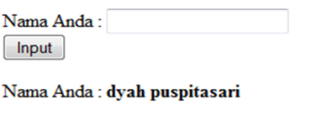

Slide 11
Menyatukan FORM dengan Proses
<html>
<head><title>Pengolahan Form</title></head>
<body>
<FORM ACTION="" METHOD="POST" NAME="input">
Nama Anda : <input type="text" name="nama"><br>
<input type="submit" name="Input" value="Input">
</FORM>
</body>
</html>
<?php
if (isset($_POST['Input'])) {
$nama = $_POST['nama'];
echo "Nama Anda : <b>$nama</b>";
}
?>
Simpan dengan nama input01.php

Slide 12
Memisahkan antara Form dan Proses
Program untuk menampilkan form inputan dengan method POST
<html>
<head><title>Pengolahan Form</title></head>
<body>
<FORM ACTION="proses02.php" METHOD="POST" NAME="input">
Nama Anda : <input type="text" name="nama"><br>
<input type="submit" name="Input" value="Input">
</FORM>
</body>
</html>
Simpan dengan nama input02.php

Slide 13
Program penanganan form inputan
<?php
if (isset($_POST['Input'])) {
$nama = $_POST['nama'];
echo "Nama Anda : <b>$nama</b>";
}
?>
Simpan dengan nama proses02.php

Slide 14
Program menampilkan form inputan dengan method GET
<html>
<head><title>Pengolahan Form</title></head>
<body>
<FORM ACTION="proses03.php" METHOD="GET“ NAME="input">
Nama Anda : <input type="text" name="nama"><br>
<input type="submit" name="Input" value="Input">
</FORM>
</body>
</html>
Simpan dengan nama input03.php

Slide 15
<?php
if (isset($_GET['Input'])) {
$nama = $_GET['nama'];
echo "Nama Anda : <b>$nama</b>";
}
?>
Simpan dengan nama proses03.php

Slide 16
Buat Program untuk memasukkan username dan Password
Jika username dan password sesuai maka BERHASIL LOGIN
Jika tidak sesuai maka TIDAK BERHASIL LOGIN

Slide 17
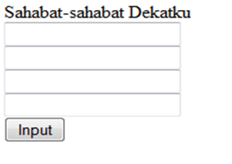
Program menampilkan form inputan text dalam jumlah banyak

Slide 18
Program menampilkan form inputan text dalam jumlah banyak
<html>
<head><title>Pengolahan Form ~ text</title></head>
<body>
<FORM ACTION="proses04.php" METHOD="POST" NAME="input">
Sahabat-sahabat Dekatku<br>
<input type="text" name="nama1"><br>
<input type="text" name="nama2"><br>
<input type="text" name="nama3"><br>
<input type="text" name="nama4"><br>
<input type="submit" name="Input" value="Input">
</FORM>
</body>
</html>
Simpan dengan nama input04.php

Slide 19
<?php
if (isset($_POST['Input'])) {
$nama1 = $_POST['nama1'];
$nama2 = $_POST['nama2'];
$nama3 = $_POST['nama3'];
$nama4 = $_POST['nama4'];
echo "<b>Nama Sahabat-sahabat Dekatku :</b> <br>";
echo $nama1. "<br>";
echo $nama2. "<br>";
echo $nama3. "<br>";
echo $nama4. "<br>";
}
?>
Simpan dengan nama proses04.php

Slide 20
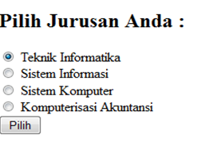
FORM Input Type Radio
Pada inputan jenis radio button, user hanya bisa memilih satu pilihan di antara beberapa pilihan.

Slide 21
<html>
<head><title>Pilih Jurusan</title></head>
<body>
<FORM ACTION="proses06.php" METHOD="POST" NAME="input">
<h2>Pilih Jurusan Anda :</h2><input type="radio" name="jurusan" value="TI" checked> Teknik Informatika<br>
<input type="radio" name="jurusan" value="SI"> Sistem Informasi<br>
<input type="radio" name="jurusan" value="SK"> Sistem Komputer<br>
<input type="radio" name="jurusan" value="KA"> Komputerisasi Akuntansi<br>
<input type="submit" name="Pilih" value="Pilih">
</FORM>
</body>
</html>
Simpan dengan nama input06.php

Slide 22
<?php
if (isset($_POST['Pilih'])) {
$jurusan = $_POST['jurusan'];
echo "Jurusan Anda adalah <b><font color='red'>$jurusan</font></b>";
}
?>
Simpan dengan nama proses06.php

Slide 23
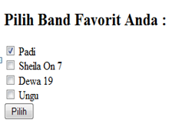
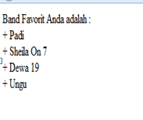
Form Input Type CHECK BOX
Pada form inputan jenis check box, user dimungkinkan memilih lebih dari satu pilihan.

Slide 24
<html>
<head><title>Band Favorit ~ Inputan Checkbox</title></head>
<body>
<FORM ACTION="proses07.php" METHOD="POST" NAME="input">
<h2>Pilih Band Favorit Anda :</h2>
<input type="checkbox" name="band01" value="Padi“ checked> Padi<br>
<input type="checkbox" name="band02" value="Sheila On 7"> Sheila On 7<br>
<input type="checkbox" name="band03" value="Dewa 19"> Dewa 19<br>
<input type="checkbox" name="band04" value="Ungu"> Ungu<br>
<input type="submit" name="Pilih" value="Pilih">
</FORM>
</body>
</html>
Simpan dengan nama proses07.php

Slide 25
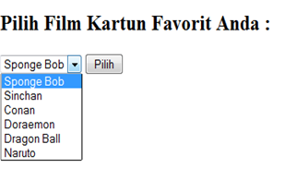
Form Input Type COMBO BOX

Slide 26
<html>
<head><title>Film Kartun Favorit ~ Inputan Combo
box</title></head>
<body>
<FORM ACTION="proses08.php" METHOD="POST" NAME="input">
<h2>Pilih Film Kartun Favorit Anda :</h2>
<select name="kartun">
<option value="Sponge Bob">Sponge Bob</option>
<option value="Sinchan">Sinchan</option>
<option value="Conan">Conan</option>
<option value="Doraemon">Doraemon</option>
<option value="Dragon Ball">Dragon Ball</option>
<option value="Naruto">Naruto</option>
</select>
<input type="submit" name="Pilih" value="Pilih">
</FORM>
</body>
</html>

Slide 27
<?php
if (isset($_POST['Pilih'])) {
$film = $_POST['kartun'];
echo "Film Kartun Favorit Anda adalah :
<font color=blue><b>$film</b></font>";
}
?>

Slide 28
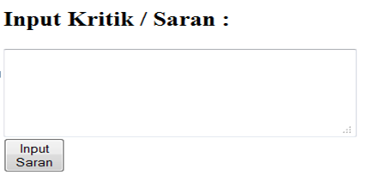
Form Input Type TEXTAREA

Slide 29
<html>
<head><title>Kritik dan Saran ~ Inputan
Textarea</title></head>
<body>
<FORM ACTION="proses09.php" METHOD="POST" NAME="input">
<h2>Input Kritik / Saran :</h2>
<textarea name="saran" cols="40"
rows="5"></textarea><br>
<input type="submit" name="Proses" value="Input
Saran">
</FORM>
</body>
</html>

Slide 30
<?php
if (isset($_POST['Proses'])) {
$saran = nl2br($_POST['saran']);
echo "Kritik / Saran Anda adalah : <br>";
echo "<font color=blue><b>$saran</b></font>";
}
?>

Slide 31
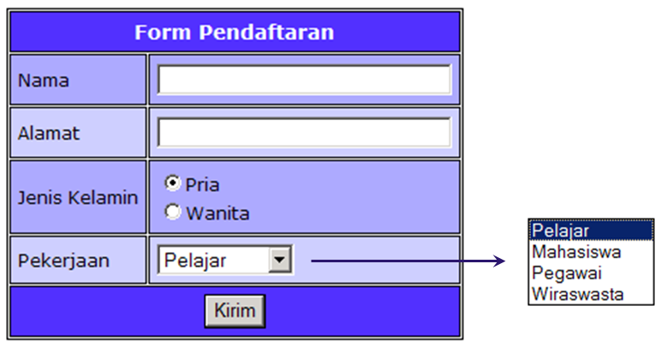
Latihan
Buat form pendaftaran seperti berikut:
Gunakan script php ,tabel, form dan CSS lalu tampilkan hasil input

Slide 32
Array

Slide 33
Array
Merupakan sebuah tipe data yang digunakan untuk menyimpan sejumlah variabel dengan tipe data yang sama.
Variabel-variabel yang disimpan dalam sebuah array, mempunyai nama yang sama.
Variabel deret atau LIST adalah array yang dapat berisi elemen berupa angka, karakter atau string.

Slide 34
Mendeteksi Jumlah Elemen dalam Array
Pada dasarnya elemen maksimum dari array adalah dinamis, artinya dapat berkembang sesuai dengan kebutuhan.
Jumlah aktual elemen sebuah array dapat diketahui dengan menggunakan fungsi count().

Slide 35
Program array.php
<?
//Daftar Kota
$kota[0]="jakarta";
$kota[1]="bandung";
$kota[2]="medan";
$kota[3]="yogyakarta";
$kota[4]="surabaya";
$kota[5]="denpasar";
$n= count ($kota);
print ("jumlah kota yang terdaftar adalah $n buah<br/>");
$n--;
print ("kota terakhir dalam daftar adalah $kota[$n]<br/>");
?>

Slide 36
Program array2.php
Pada program dibawah ini adalah untuk menampilkan elemen array dimulai dari satu
Index hingga index lainnya, umumnya menggunakan konstruksi FOR .
Deklarasi array tidak dicantumkan index,PHP secara otomatis akan memberi index sendiri
<?php
//daftar kota
$kota[0]="jakarta";
$kota[1]="surabaya";
$kota[2]="magelang";
$kota[3]="jogjakarta";
$kota[4]="denpasar";
echo "tempat kita berada saat ini $kota[4] <br/>";
for ($i=0; $i<count($kota);$i++)
{
echo" kota ke $i adalah $kota[$i]<br/>";
}
?>

Slide 37
Inisialisasi Variabel
PHP menggunakan fungsi array() untuk melakukan inisialisasi array.
$kota=array (“jakarta”, “surabaya”, “magelang”, “jogjakarta”, “denpasar”);
Dengan demikian penulisan inisalisasi tersebut lebih mudah dan index dimulai dengan 0.
PHP mempunyai cara unik dalam menggambarkan index array dan isi array.
index => “isi”
Arti dari operator => adalah referensi ke isi dari array.

Slide 38
Array Multidimensi
Merupakan array yang didalamnya berisi satu atau beberapa array lagi
<?php
$nilai= array(
"alfian" =>array ("UTS"=>90,
"UAS"=>65,
"TA"=>75),
"adi" =>array (" UTS"=>80,
"UAS"=>60,
"TA"=>80),
"wijaya"=>array ("UTS"=>90,
"UAS"=>70,
"TA"=>65));
echo "nilai akhir untuk adi adalah :".($nilai["adi"]["TA"]);
?>
Simpan program diatas dengan array4.php

Slide 39
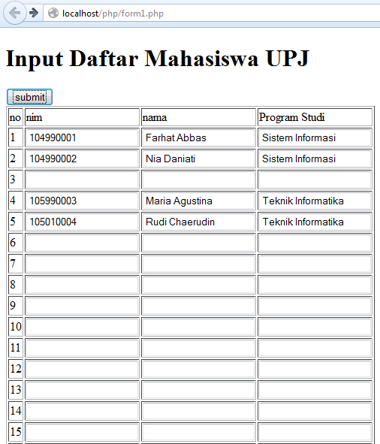
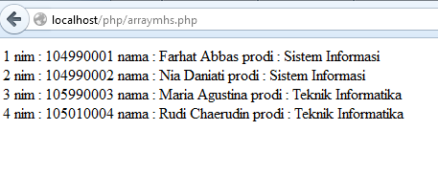
Latihan

Slide 40
Form input
<!doctype html>
<html>
<head> <title>input daftar mahasiswa </title></head>
<body>
<?php
echo "<h1> Input Daftar Mahasiswa UPJ </h1>";
echo "<form action='arraymhs.php' method='post'>";
echo "<input type='submit' value='submit'>";
echo "<table border='1'>";
echo " <tr> <td>no </td> <td> nim </td> <td> nama </td> <td> Program Studi </td> </tr>" ;

Slide 41
Form input …continue
for ($i=1;$i<=20;$i++)
{
echo "<tr> <td>$i </td> <td> <input type='text' name='nim[]'> </td> <td> <input type='text' name='nama[]'> </td> <td> <input type='text' name='prodi[]'> </td> </tr>" ; /*1 baris*/
}
echo "</table>";
echo "</form>";
?>
</body>
</html>

Slide 42
Arraymhs.php
<!doctype html>
<?php
$nim = $_POST['nim'];
$nama = $_POST['nama'];
$prodi = $_POST['prodi'];
$i=1;
foreach ($nim as $value => $n)
{
if ($nim[$value]!="")
{
echo "$i ";
echo "nim : $n ";
echo "nama : $nama[$value] ";
echo "prodi : $prodi[$value] <br />";
$i++;
}
}
?>

Slide 43
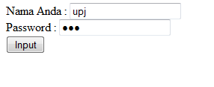
Latihan
<?php
if (isset($_POST['Input']))
{
$nama = $_POST['nama'];
$pass = $_POST['pass'];
if ($nama == "upj" and $pass == "upj")
{
Header("Location: http://sif.upj.ac.id");
}
else
{echo "<h1> Wrong Password </h1>";
}
}
?>

Slide 44
selesai

Slide 45
Terima Kasih

